Slide 1
轻量级培养方案管理系统
第三次阶段性评审报告
小组成员：
张康为（组长）
汪洋（组员）
李明溪（组员）
郭翌栋（组员）

Slide 2
第三次迭代任务（10.28-11.10）
项目当前迭代目标：
  补充需求分析文档
  2. 实现登录界面到课程负责人界面的跳转
  3. 实现课程基础信息界面设计
  4. 实现课程负责人对课程基础信息的增删改查
  5. 对登录以及管理员增删改查用户信息进行单元测试

Slide 3
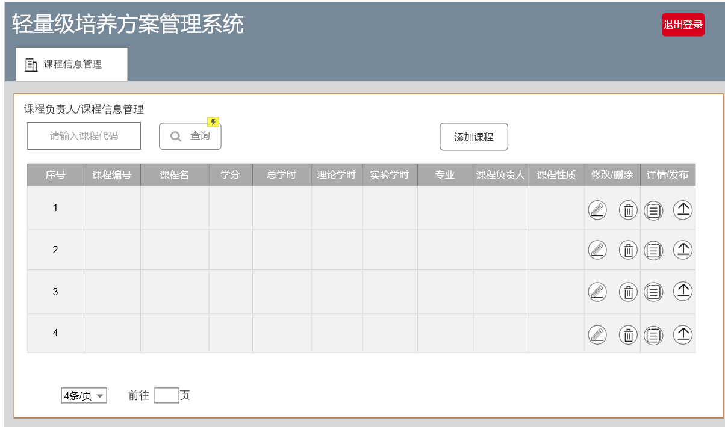
当次迭代部分线框图

Slide 4
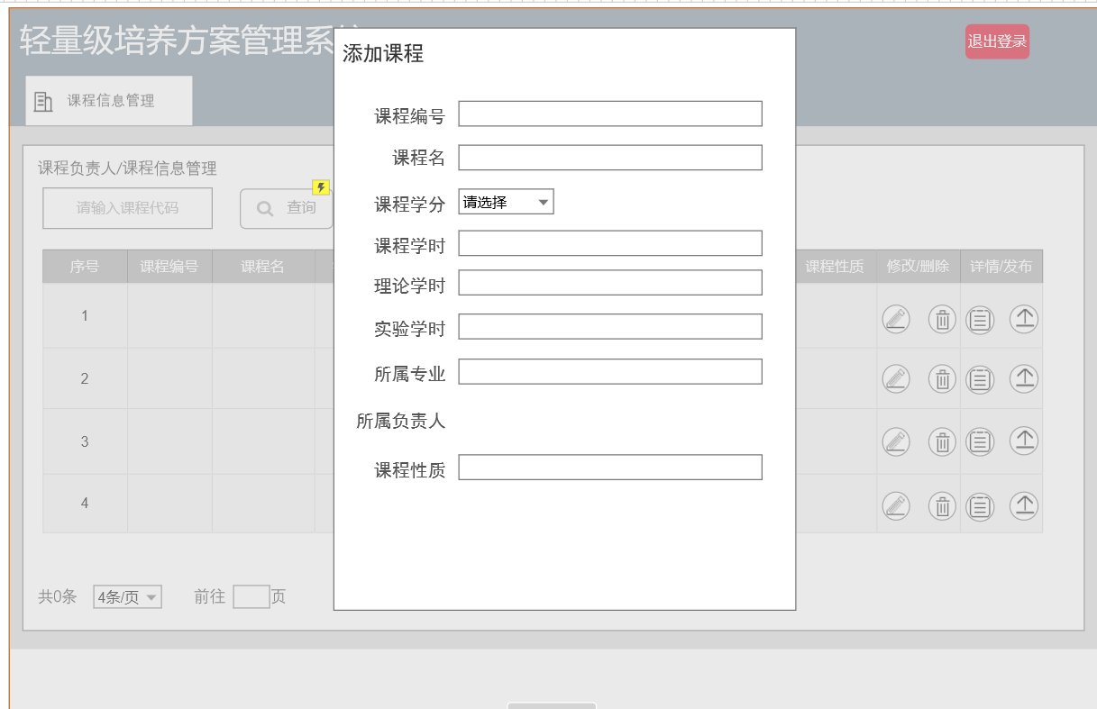
当次迭代部分线框图

Slide 5
任务分配
任务负责人 | 任务 | 成果物
张康为 | 1.完成后端课程基础信息接口设计 （1）添加课程基础信息接口 （2）查询全部课程基础信息接口 （3）修改课程基础信息接口 （4）删除课程基础信息接口 （5）查询单门课程基础信息接口 2.完成第三次阶段性评审报告ppt 3.在禅道上添加整个系统大部分需求 4.上传成果物到github，编写wiki文档 5.主讲人 | 1.第三次阶段性评审报告ppt 2.后端代码，swagger展示 （1）findallCourseBase （2）addCourseBase （3）deleteCourse （4）updateCourseBase （5）getUpdateCourse 3.github展示 4.禅道展示
郭翌栋 | 1.设计单元测试测试用例（登录，管理员） 2.撰写单元测试报告 | 1.单元测试报告word

Slide 6
任务分配
任务负责人 | 任务 | 成果物
李明溪 | 1.完成前端课程基础信息页面设计 （1）查询全部课程基础信息页面 （2）添加课程基础信息页面 （3）修改课程基础信息页面 （4）删除课程基础信息页面 2.实现登录界面到课程负责人界面跳转 | 1.前端代码 （1）全部课程基础信息el-table （2）添加课程基础信息el-dialog （3）修改课程基础信息el-dialog （4）删除课程基础信息el-dialog
汪洋 | 1.完善课程负责人部分线框图 （1）显示全部课程信息线框图 （2）添加课程基础信息线框图 （3）修改课程基础信息线框图 （4）删除课程基础信息线框图 | 1.线框图

